Slide 1
Piramide, prisma en driehoek Prisma
Notes:
1
1

Slide 2
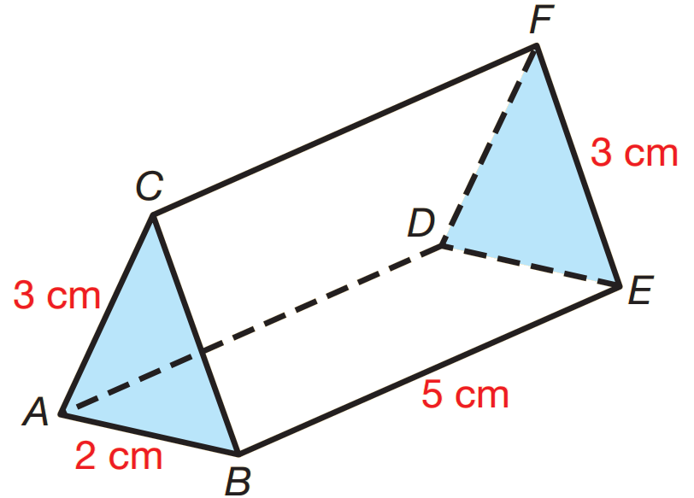
Prisma
Theorie
© Noordhoff Uitgevers bv
Prisma ABC DEF is een prisma
met een driehoekig grondvlak.
Een prisma heeft allemaal rechthoeken als zijvlakken.
Welke vorm hebben de meeste zijvlakken?
Twee zijvlakken hebben een andere vorm.
Een van die twee kun je kiezen als grondvlak.
Grondvlak en bovenvlak hebben dezelfde vorm.
© Noordhoff Uitgevers bv

Slide 3
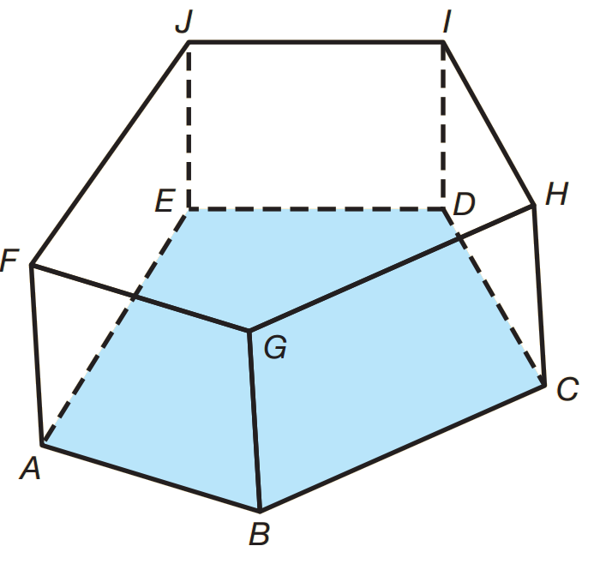
Prisma
Theorie
© Noordhoff Uitgevers bv
Welke vlakken kunnen een grondvlak zijn ?
Twee zijvlakken zijn niet rechthoekig.
Een van die twee is het grondvlak,
niet rechthoekig
bijvoorbeeld ABCDE.
rechthoekig
rechthoekig
rechthoekig
rechthoekig
rechthoekig
niet rechthoekig
© Noordhoff Uitgevers bv

Slide 4
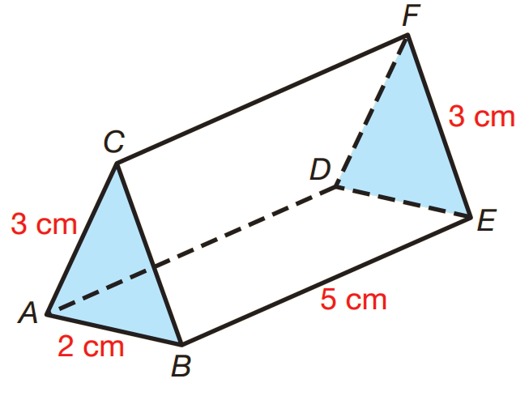
Prisma
Theorie
Voorbeeld
© Noordhoff Uitgevers bv
Opgave
Teken de uitslag van prisma ABC DEF.
Uitwerking
Aanpak
• Teken het grondvlak aan een van de zijvlakken vast.
• Teken eerst een van de rechthoekige zijvlakken.
C
F
Zet de letters erbij.
3
Het laatste vlak heeft dezelfde vorm als het grondvlak.
A
5
D
• Teken de andere rechthoekige zijvlakken hieraan vast.
C
2
F
B
E
Teken dat aan de andere kant van de rechthoek.
Zet ook nu de letters erbij.
C
F
De letters C en F komen nu drie keer voor.
© Noordhoff Uitgevers bv

